Slide 1
第3单元 生物与环境
第8章 生态系统的自我调节和生态安全
2024苏教版 ▏七年级 ▏下册 ▏第2节 ▏生态安全

Slide 2
目录
C
ONTENTS
01
新课程目标
重点难点
02
03
复习巩固
04
课堂导入
02
05
06
知识总结
探究新知
一、人类活动影响生态系统
二、我国重视保障生态安全
稿定PPT
07
课堂练习

Slide 3
新课程目标
01
通过讨论与分析案例活动，理解人类活动对生态环境产生负面影响，也能对其进行修复和改善。
02
通过调查当地环境的变化活动，知晓可以通过防止环境污染、合理利用自然资源等措施保障生态安全，积极参与相关的宣传和保护活动。

Slide 4
重点难点
重点：
理解人类活动对生态环境产生的影响。
难点：
形成可以通过防止环境污染、合理利用自然资源等措施保障生态安全的意识。

Slide 5
复习巩固
生态系统的自我调节
生态系统通过自我调节维持相对稳定
关系
生物多样性、食物量和食物网复杂程度
影响
自然因素：
火山喷发、地震、海啸、洪涝、干旱、泥石流等。
人为因素：
扩大工程建设、过量使用农药和化肥、过度放牧和砍伐等。
生态系统具有一定的自我调节

Slide 6
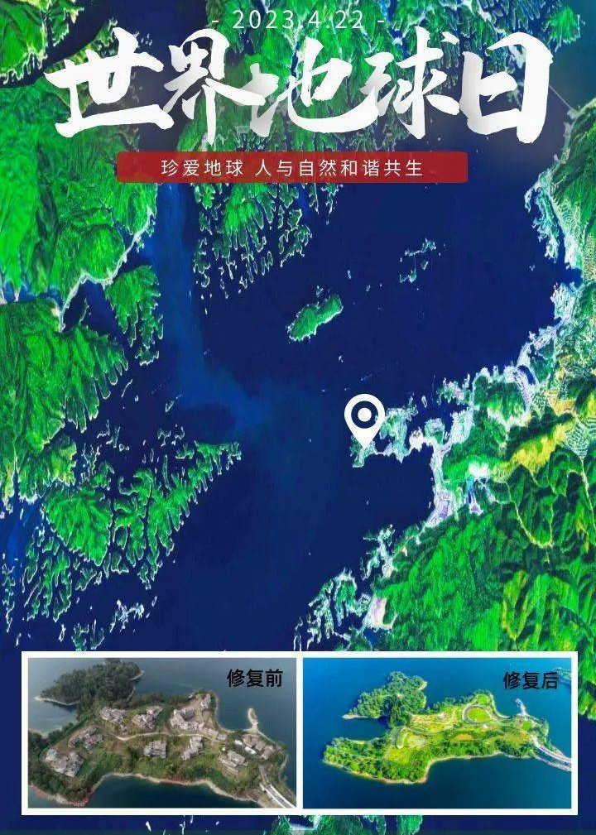
课堂导入
2023年世界地球日，发布了一组主题为“卫星视角下，这些地方变美了”的照片，展示了我国通过生态修复工程让许多地方发生了美丽的“蝶变”，生态安全得到了保障。
人类活动对生态环境有影响吗？
哪些措施可以保障生态安全？

Slide 7
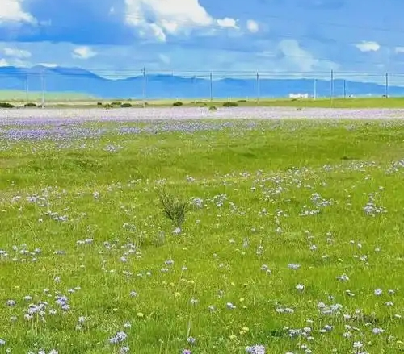
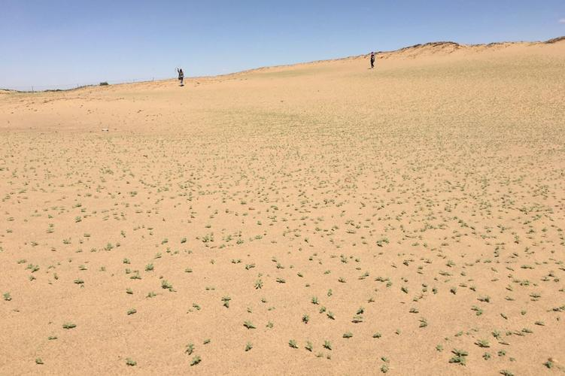
探究新知
一、人类活动影响生态环境
20世纪以来，随着人类活动的影响越来越大，环境污染、资源滥用等生态环境问题日益突出。
退化
过度
放牧
沙漠化
盐碱化

Slide 8
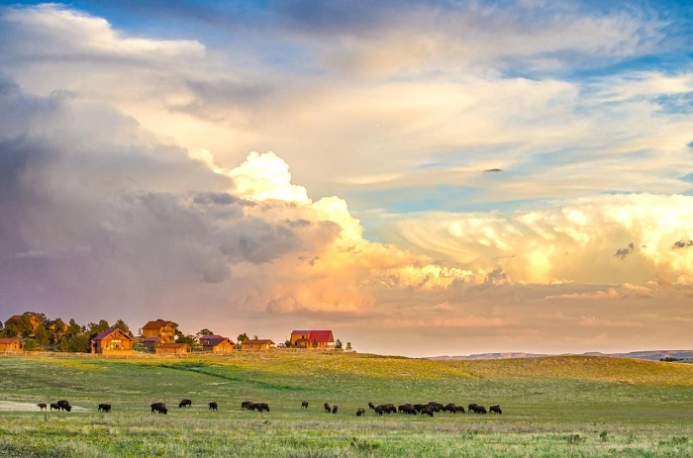
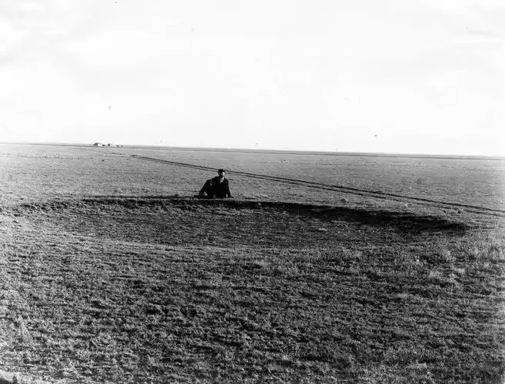
一、人类活动影响生态环境
人口增加
过度放牧
生态环境被严重破坏
美国西部草原旧时岁月
人类在意识到人与自然和谐共生的重要性后，采取了一系列的措施，希望修复和改善已经遭到破坏的生态环境。
我们能修复和改善遭到破坏的生态环境呢？

Slide 9
一、人类活动影响生态环境
我们能修复和改善遭到破坏的生态环境吗？
讨 论
目标：
理解通过多种措施可以修复和改善遭到破坏的生态环境。
学习与讨论：
1.各小组研读素材，分析上述两个案例中环境被破坏的具体原因。
2.联系自己身边环境被破坏和修复的实例，讨论生态环境得以修复的原因。
交流与评价：
各小组相互交流，评价上述讨论的结果，理解人类活动既会对生态环境产生负面影响，也能对其进行修复和改善。

Slide 10
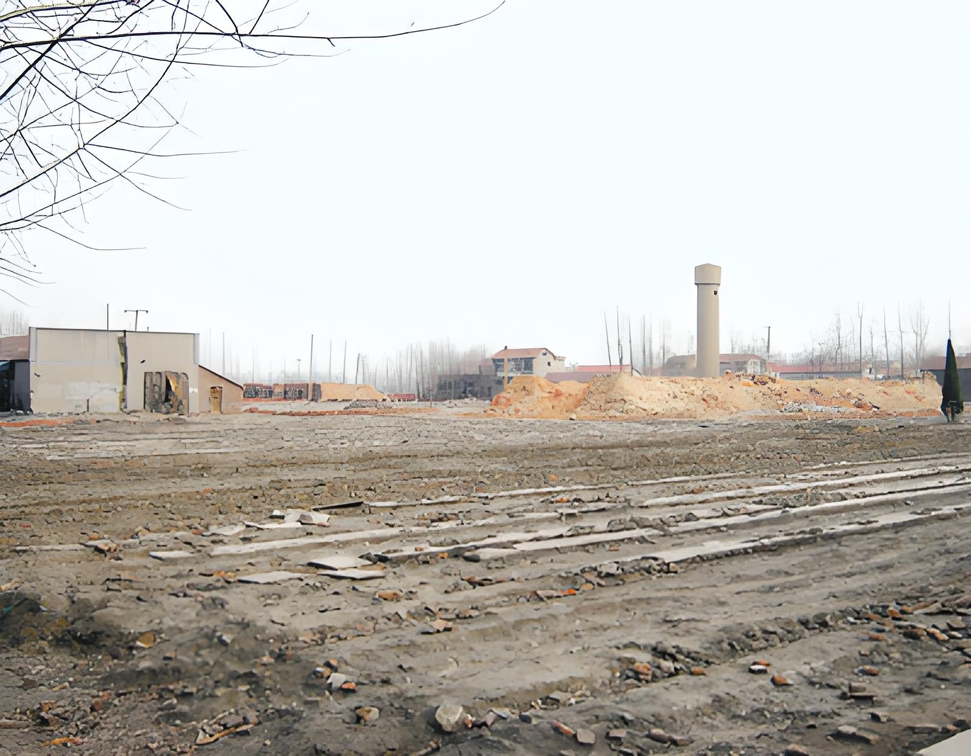
一、人类活动影响生态环境
素材1：
江苏省徐州市贾汪区煤炭资源丰富，长期依资源而兴。但是，持续百余年的煤炭开采，破坏了当地的生态环境，留下了多处塌陷地，其中面积最大、沉降最严重的就是潘安湖采煤塌陷地。
潘安湖生态环境被破坏的具体原因：人类进行煤炭开采。

Slide 11
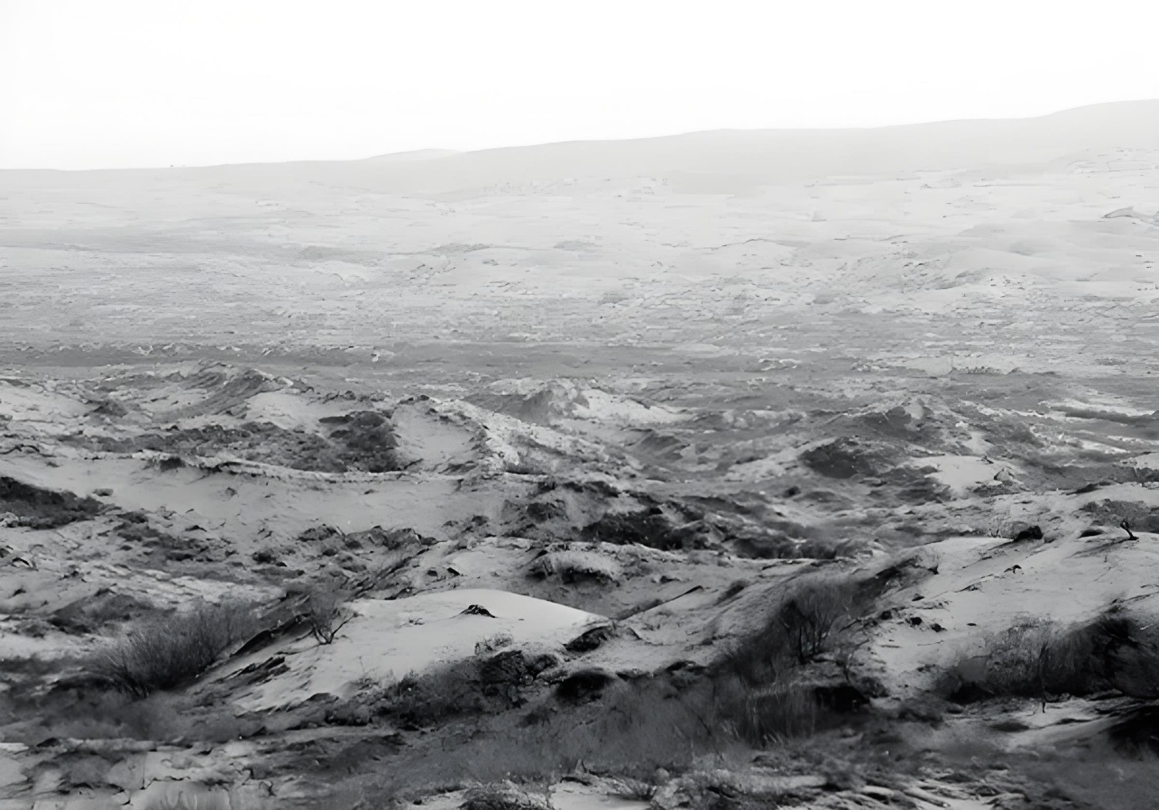
一、人类活动影响生态环境
素材2：
河北省赛罕坝曾经水草丰美、森林茂密、鸟兽云集，后来由于过度围垦、滥伐森林，变成了荒山沙地。
河北省赛罕坝生态环境被破坏的具体原因：人类的过度围垦、滥伐森林。

Slide 12
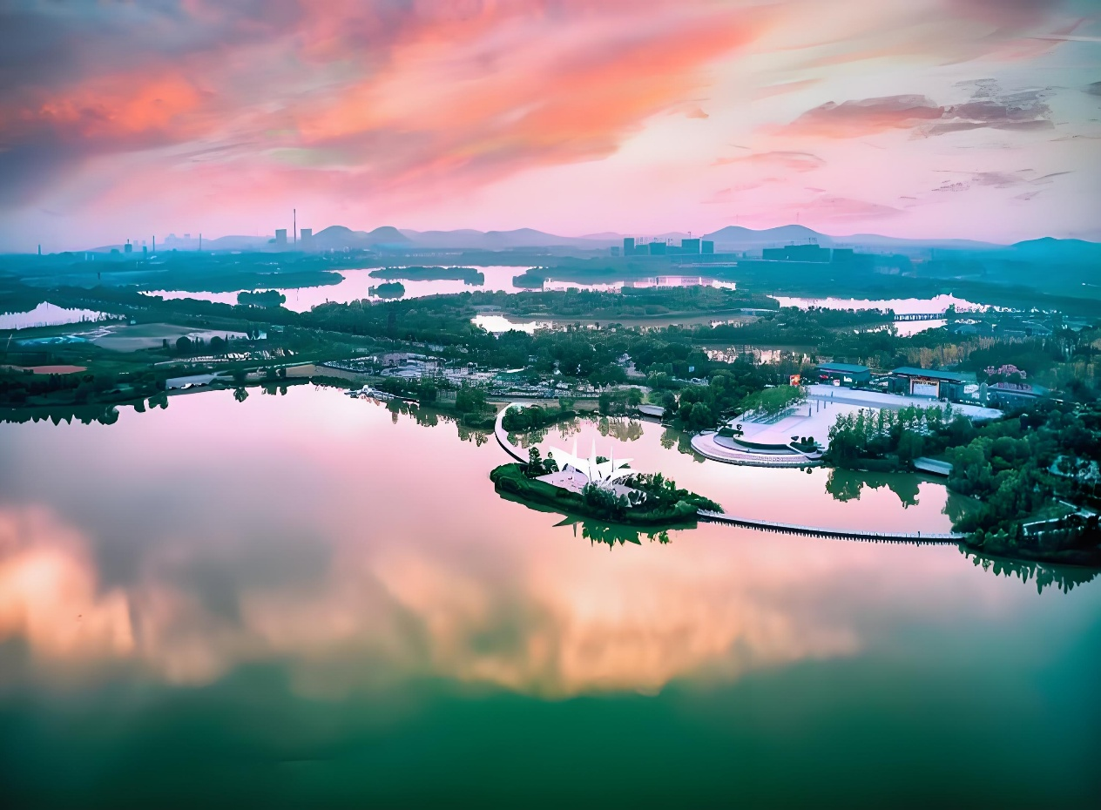
一、人类活动影响生态环境
生态环境的修复和改善：
素材1：
从2010年开始，贾汪区实施生态修复工程。通过对塌陷地进行生态环境修复，潘安湖采煤塌陷地已经建成了景色优美的潘安湖国家湿地公园。

Slide 13
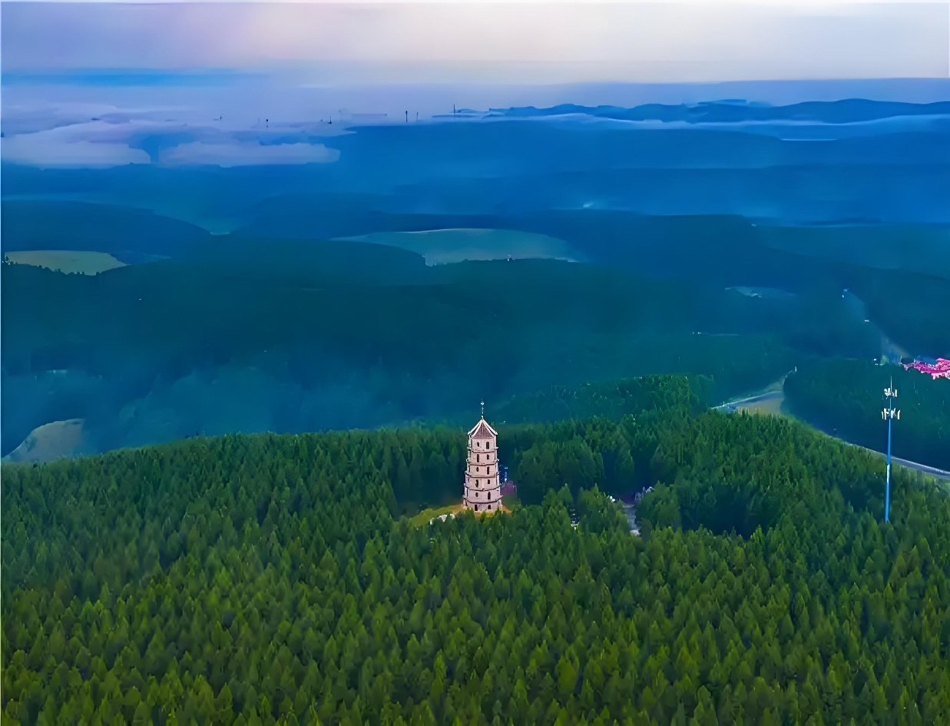
一、人类活动影响生态环境
素材2：
从1962年开始，几代塞罕坝人艰苦创业、不懈奋斗，终于在塞罕坝建成了世界上面积最大的人工林，把荒山沙地变成了郁郁葱葱的林海，构筑起防风固沙、涵养水源、维持良好生态环境的绿色“长城”。
潘安湖和塞罕坝生态环境得以修复的原因：经过人类的修复和改善后，能够重新具备如物质循环、能量流动、生物多样性维持等基本功能，使其恢复到相对健康的状态，为各类生物提供适宜的生存环境‌。

Slide 14
一、人类活动影响生态环境
当地生态环境的变化
调 查
调查：
1.分小组通过查阅报刊和走访环保部分等，收集近几年来有关当地生态环境变化的信息。
2.各小组分别整理和记录收集到的资料，回答当地生态环境的变化并分析引起变化的主要因素。
交流：
小组同学根据调查资料和记录表拟定保护当地生态环境的行动计划，在班级内进行交流汇报后，形成班级行动计划。将班级行动计划内容制作成宣传海报，积极参与相关的宣传活动。

Slide 15
一、人类活动影响生态环境
小组根据生态环境的变化调查记录表，汇报变化和主要因素：
 | 生态环境的变化 | 引起变化的主要因素
实例1
大亮山林场位于云南省保山市施甸县城东南44公里处，过去由于毁林开荒，水土流失严重。原保山地委书记杨善洲退休后，带领大家植树造林，一干就是22年。5.6万亩人工林、1.6万亩杂木林如今根深叶茂，大亮山重新披上了绿装。
生态环境破坏的原因：毁林开荒
修复和改善的原因：植树造林

Slide 16
二、我国重视保障生态安全
生态安全
是指一个国家生存和发展所需的生态环境处于不受或少受破坏与威胁的状态，即生物与环境、生物与生物、人类与地球生态系统之间都保持着正常的功能和结构。
生态安全地位
生态安全是国家安全的重要组成部分。当国家所处的生态环境能够维系其经济社会的可持续发展时，生态就是安全的；一旦生态环境遭到严重破坏，生态安全得不到保障，就会影响社会稳定，甚至危及国家安全。

Slide 17
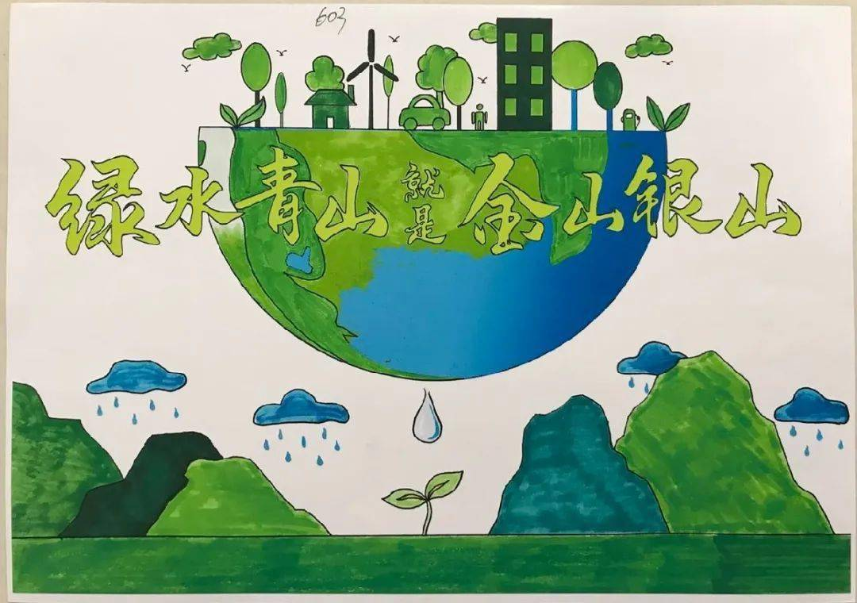
二、我国重视保障生态安全
我国高度重视保护生态环境与保障生态安全。“绿水青山就是金山银山”的理念深入人心。
一系列保障生态安全的重大措施得以实施，推动了经济社会发展的全面绿色转型，生态环境保护与生态文明建设取得历史性成就。
保障生态安全的措施有哪些呢？取得的成就如何？

Slide 18
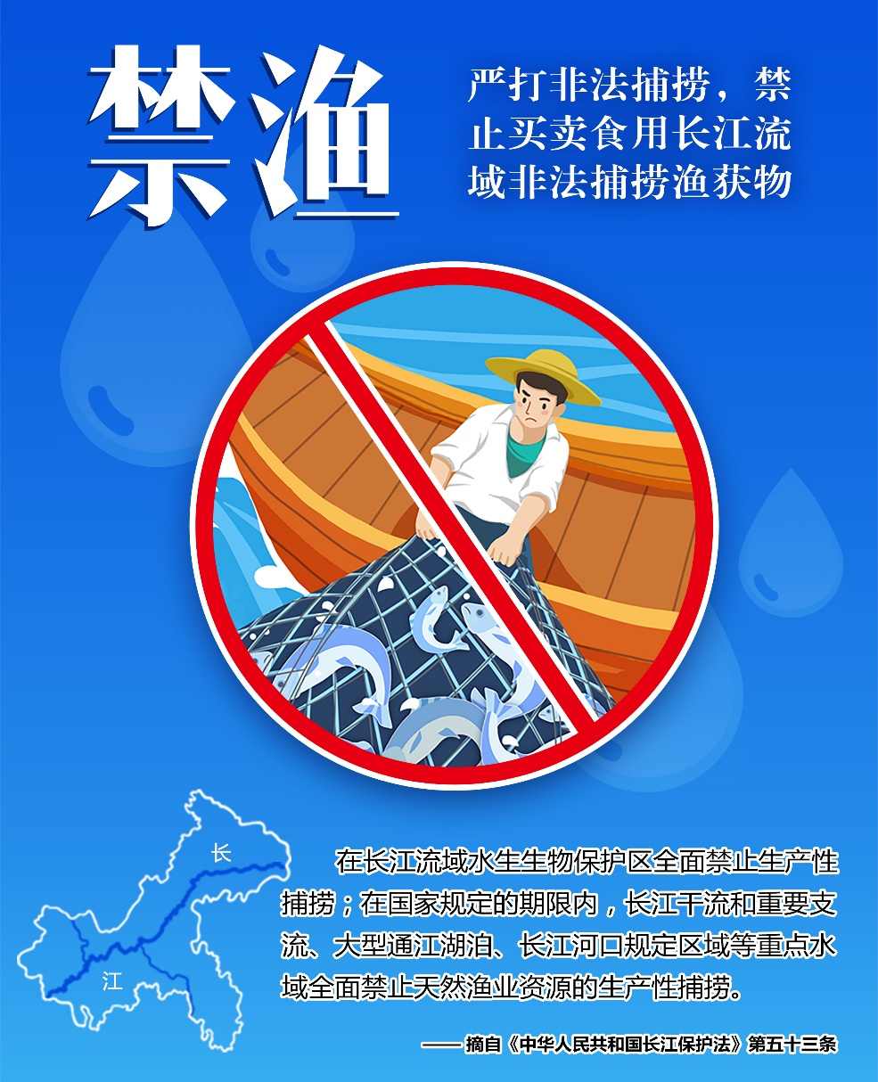
二、我国重视保障生态安全
长江禁渔使长江流域生物资源得到有效保护
自2020年长江流域水生生物和水产种质资源保护区率先实行全面禁渔，自2021年长江干流和重要支流等保护区实行全面禁渔。长江水生生物资源量急剧下降的趋势得到初步遏制，呈现逐步恢复向好趋势。

Slide 19
二、我国重视保障生态安全
三北防护林构筑起绿色生态屏障
为了根治三北地区（东北、华北、西北）的沙尘暴和水土流失等问题，1978年实施三北防护林体系建设工程以来，从根本上改善了当地的生态环境和生产生活条件。

Slide 20
二、我国重视保障生态安全
退耕还林还草扭转了生态恶化的趋势
《中国退耕还林还草二十年（1999-2019）》白皮书显示，20年来我国实施退耕还林还草超过3.3X10⁵km²，成为人类修复生态系统的成功典范。

Slide 21
二、我国重视保障生态安全
党的二十大报告明确指出，我们坚持绿水青山就是金山银山的理念，坚持山水林田湖草沙一体化保护和系统治理，全方位、全地域、全过程加强生态环境保护，生态文明制度体系更加健全，污染防治攻坚向纵深推进，绿色、循环、低碳发展迈出坚实步伐，生态环境保护发生历史性、转折性、全局性变化，我们的祖国天更蓝、山更绿、水更清。

Slide 22
二、我国重视保障生态安全
作为一名公民，我们应该共同担负起保护生态环境的责任。树立人与自然和谐共生的生态观，热爱自然，保护生物圈，全球生态安全才能得到保障。

Slide 23
知识总结
措施
人类活动影响生态环境
修复和改善
生态安全
生态安全：是指一个国家生存和发展所需的生态环境处于不受或少受破坏与威胁的状态，即生物与环境、生物与生物、人类与地球生态系统之间都保持着正常的功能和结构。
我国重视保障生态安全
树立人与自然和谐共生生态观，保护生态环境。

Slide 24
课堂检测
1、长江是中国重要的生态宝库，其独特的生态系统对保障国家生态安全具有不可替代的作用。下列关于长江生态系统的叙述，错误的是（ ）
A．长江生态系统中的能量流动和物质循环是单向的
B．长江生态系统能提供工农业用水，也能调节气候
C．实施“长江十年禁渔”可增加长江生态系统中消费者的数量
D．阳光、温度和水分是影响长江鱼类分布的非生物因素
A
往复循环

Slide 25
C
2、下列人类活动中，有利于保护环境、维持生态平衡的是（ ）
A．开垦草原 B．围湖造田
C．植树造林 D．过度放牧
3、我们要坚持人与自然和谐共生，共同构建人与自然生命共同体。下列做法中，不利于保护生态环境的是（ ）
A．倡导少开车、多步行
B．实行长江流域重点水域十年禁渔
C．对生活垃圾进行分类处理
D．围湖造田，大幅度增加粮食种植面积
D

Slide 26
4、为保护自然资源和生态环境，下列措施中不恰当的是（ ）
A．对森林和草原实行依法治理
B．积极参加当地绿化活动
C．退耕还林、还草，还湖，退牧还草
D．禁止开发、利用森林
5、成语“竭泽而渔”告诫人们不能只图眼前利益，不顾长远发展，这是可持续发展观念的体现。下列活动与此观念相符的是（ ）
A．毁林开荒 B．填湖建房 C．张网捕鸟 D．退耕还林
D
D

Slide 27
6、“树立和践行绿水青山就是金山银山的理念”下列说法不符合上述理念的是（ ）
A．开垦荒山造田，大面积种植粮食
B．发展生态农业，适度开发特色生态旅游
C．打造可持续发展的最美乡村小镇
D．植树造林，退耕还林还草
A

